Slide 1
FORO EDUCATIVO “REFLEXIONANDO NUESTRA REALIDAD SOCIAL”
INSTITUCIÓN EDUCATIVA LUIS CALIXTO LEIVA CHARRY
GARZÓN HUILA

Slide 2
Trayectoria de la experiencia
La experiencia significativa inició en el año 2014 y ha venido fortaleciéndose durante los 6 años que han transcurrido, involucrando progresivamente a todos los grados de la institución y a docentes de otras áreas como Lengua Castellana, Ética y Artística.

Slide 3
Población beneficiada
El trabajo de la experiencia involucra a todos los estudiantes de secundaria y media muchos de los cuales no presentan las problemáticas mencionadas: situación de desplazamiento y/o población trabajadora.
La experiencia es un trabajo trasversal con diversas situaciones que se presentan en la comunidad sin enfocarse exclusivamente en la población afectada porque se trabajan temas de interés general que se enmarca en ámbitos políticos, culturales, sociales y económicos que pueden afectar directa e indirectamente a la población estudiantil.

Slide 4
Origen
El foro educativo “reflexionando nuestra realidad social” surge como una iniciativa de los docentes del área de Ciencias Sociales, con el propósito de generar un espacio de discusión y análisis de los Derechos Humanos en los distintos contextos que viven los jóvenes de nuestra institución, de los grados noveno, décimo y once.
En la institución educativa Luis Calixto Leiva los estudiantes manifestaban situaciones conflictivas de índole social, cultural, económico y político, sin que existiera un mecanismo que les permitiera exteriorizar sus propias experiencias y percepciones de la realidad.
Consideramos importante y urgente que los jóvenes escribieran sus propias impresiones, sentimientos y las pudieran verbalizar a través de ponencias sencillas pero reflexionadas.

Slide 5
Relevancia:
El foro educativo es un espacio de mucho significado para la comunidad educativa, particularmente nuestros estudiantes, ya que:
Es un espacio de reflexión y de exteriorización de las opiniones e impresiones de los estudiantes.
Posibilita la crítica y el aprendizaje
Permite cuestionar la realidad y ver los distintos puntos de vista que tienen las personas.
Representa para la institución educativa una estrategia de aprendizaje eficaz y acorde a nuestra pedagogía Activa-afectiva.
Articula distintas áreas del conocimiento orientadas en la institución.
Da pautas para la escritura de ensayos.

Slide 6
Proceso de Desarrollo:
Para el desarrollo del foro “Reflexionando nuestra realidad social” se lleva a cabo el siguiente proceso:
Elaboración e inclusión del proyecto dentro del plan de Plan Operativo del área.
Selección del tema en el comité de área
Elaboración del material didáctico para el desarrollo de la temática con los estudiantes
Proceso de escritura del ensayo
Selección de los mejores trabajos
Preparación de los estudiantes escogidos para el foro
Organización del foro
Realización del foro
Evaluación

Slide 7
Resultados:
Cada año el foro se fortalece más en el proceso, generando expectativa en la comunidad estudiantil, quiénes se interrogan sobre la temática a desarrollar y las condiciones del concurso.
Los resultados han sido diversos, ya que cada año la experiencia genera distintas impresiones, las cuales han dependido de las temáticas seleccionadas, del proceso desarrollado a partir del estudio del tema hasta la verbalización de las ponencias.
Sin embargo, notamos que algunos temas han tocado más fibras y han motivado mejor a los estudiantes.
Tal es el caso de temáticas como Matoneo escolar y artículo 19 de la Constitución Política de Colombia/91: Libre desarrollo de la personalidad.
Dentro de los logros más destacados se encuentran:
Implementación del foro como un evento importante dentro de la institución
Mayor interés y análisis de la realidad socio-política del Garzón y del país.
Mejoramiento del nivel de escritura de los estudiantes
Fortalecimiento de las competencias argumentativa y propositiva en los estudiantes.
Cualificación de la capacidad oral de los estudiantes

Slide 8
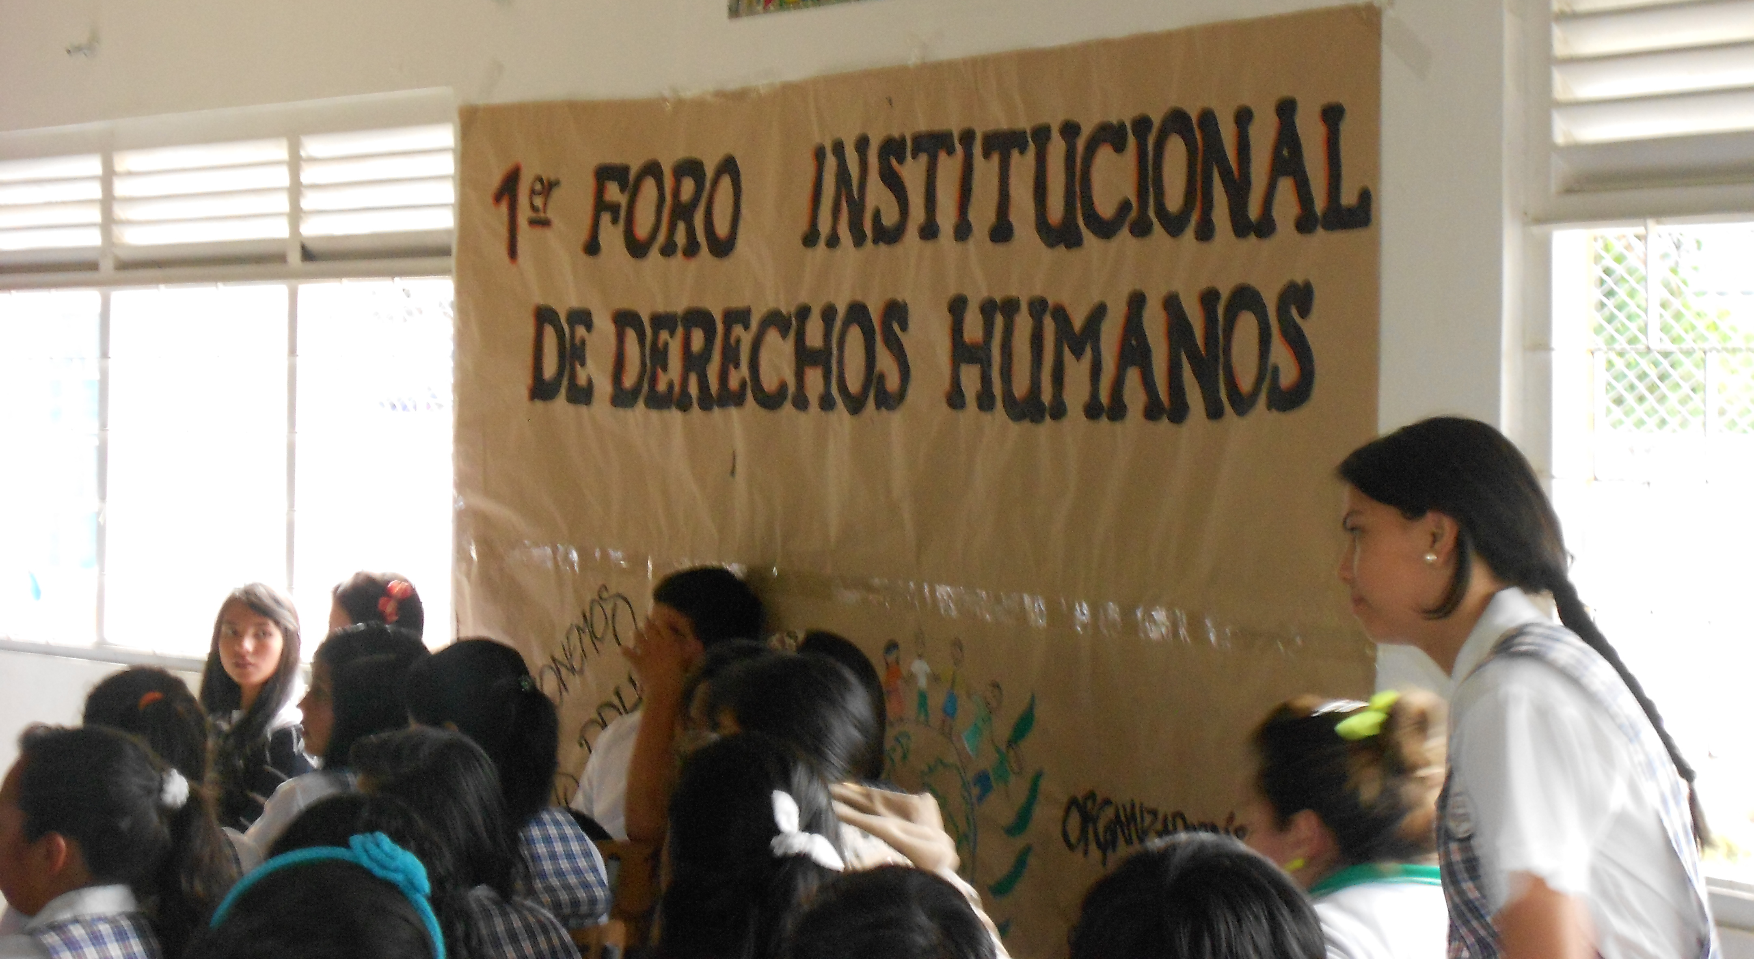
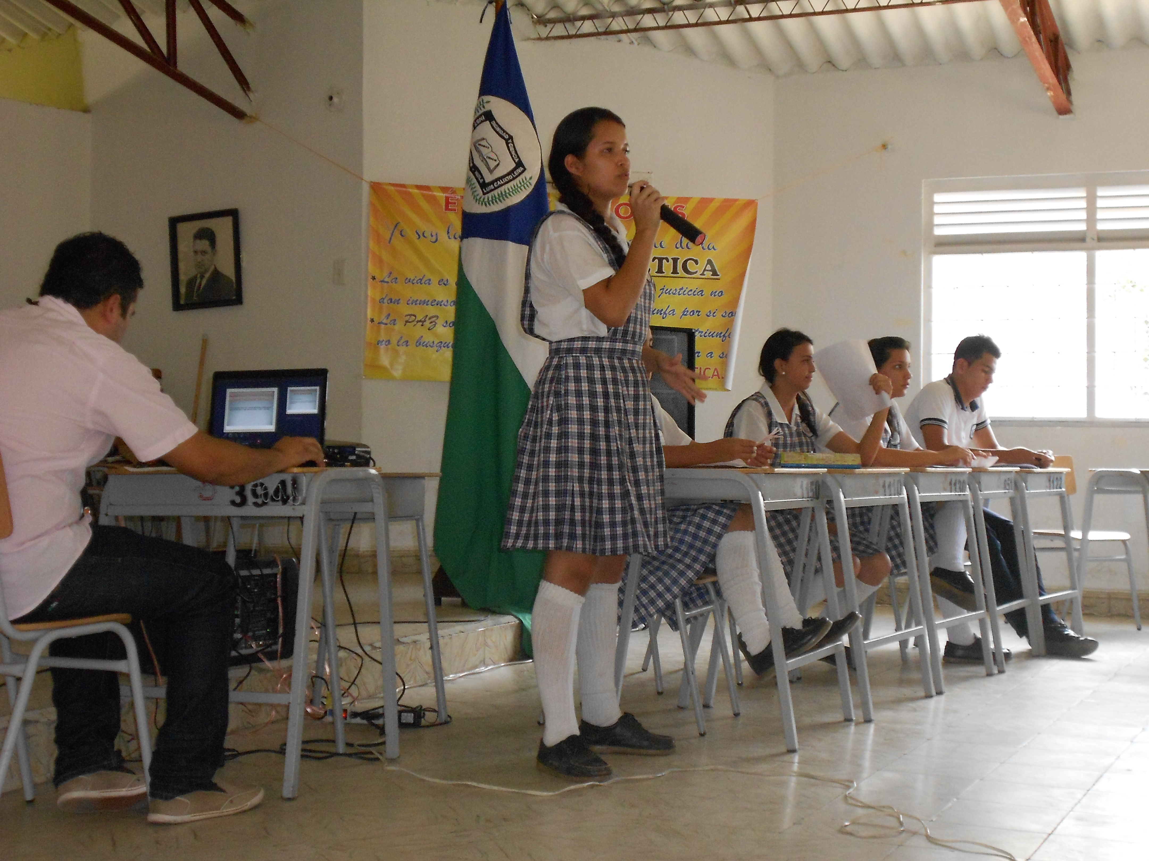
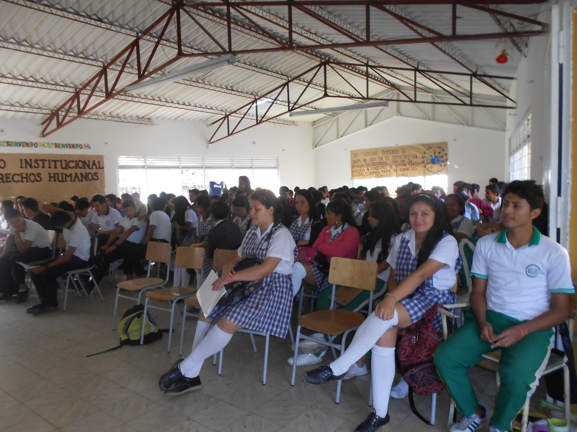
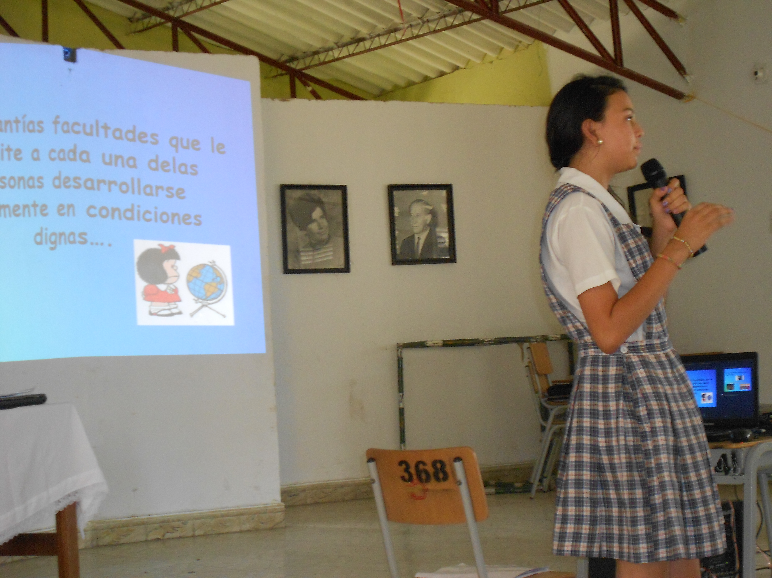
REGISTRO FOTOGRÁFICO 2014

Slide 9
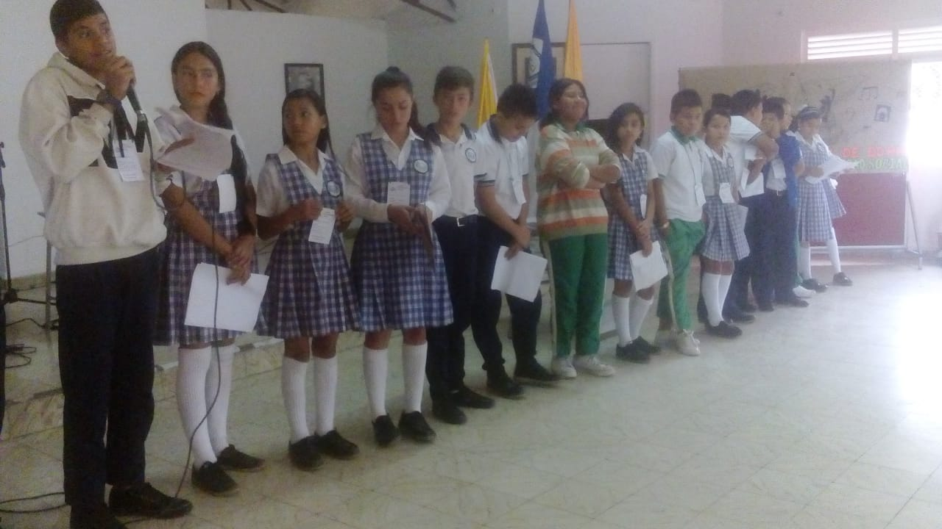
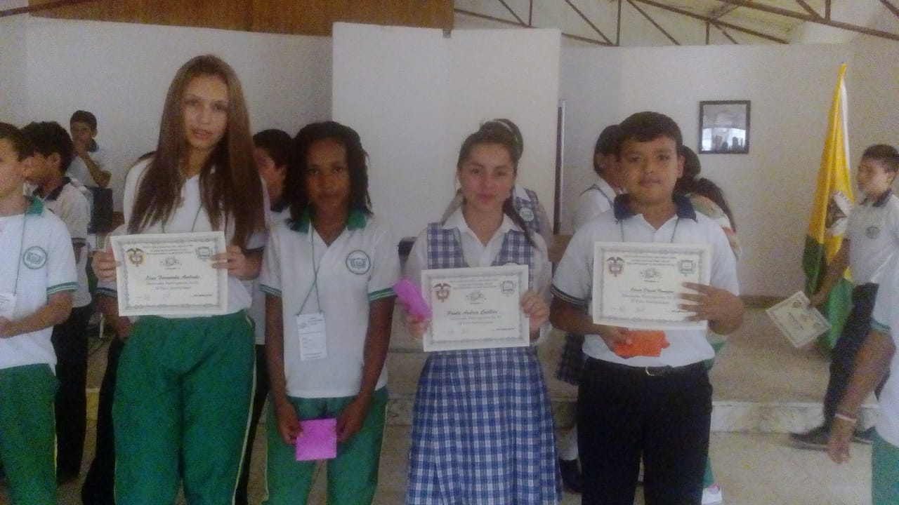
REGISTRO FOTOGRÁFICO 2015

Slide 10
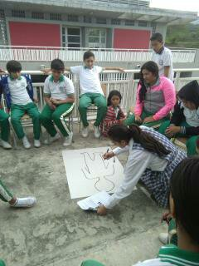
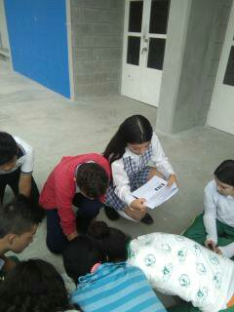
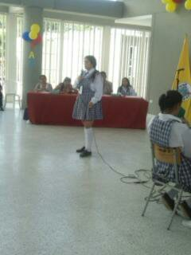
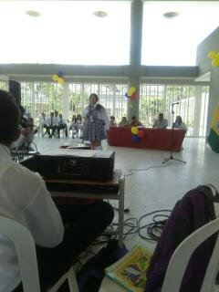
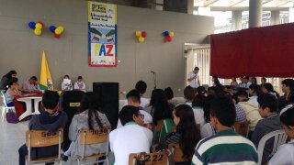
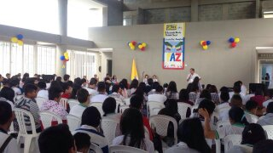
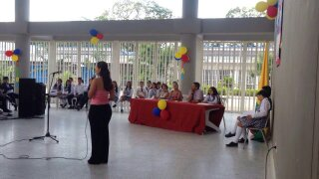
REGISTRO FOTOGRÁFICO 2016

Slide 11
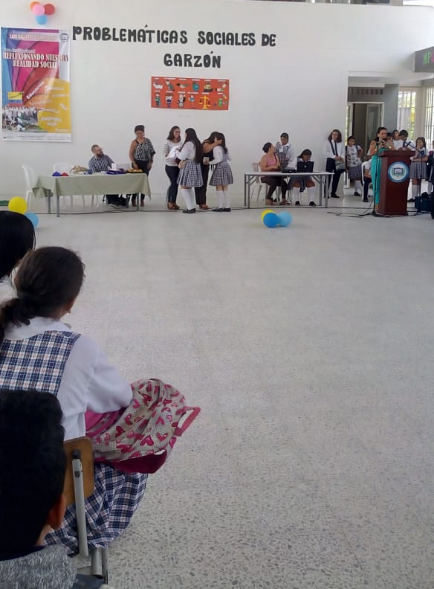
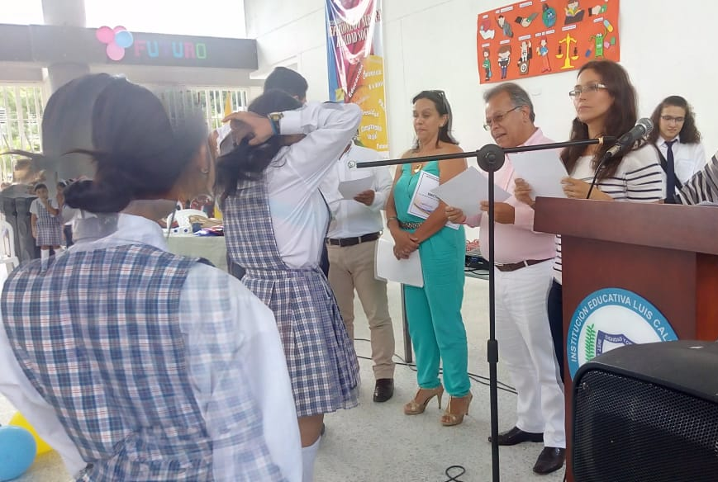
REGISTRO FOTOGRÁFICO 2018

